Slide 1
Organisk kemi 2: Alkoholer
Kemi C for HF – Kapitel 13

Slide 2
Alkoholer
I dagligdagen kender vi alkohol som det stof der findes i vin, øl og spiritus
Vi bruger også navnet sprit
Dette stof hedder ethanol i kemi
Alkohol er i kemi en hel familie af stoffer
Ordet alkohol har altså en bredere betydning i kemi end i dagligdagen
Ethanol er én alkohol ud af mange

Slide 3
Alkoholers struktur
Alkoholer er definerede som organiske stoffer der indeholder gruppen –O-H
Denne gruppe (der oftest skrives –OH) kaldes for hydroxy
Det simplest mulige alkohol er methanol, se figuren

Slide 4
Opgaver
Opgaver: 1-2
10 min.

Slide 5
Alkoholers navne
Alkoholers navne er dannede ud fra navnet på tilsvarende alkan
En alkohols navn ender på -ol

Slide 6
Hydroxygruppens placering
Når vi kommer til det tredje alkohol, kan hydroxygruppen sidde på to forskellige positioner
Dette giver to forskellige alkoholer
I navnet må man med et tal foran –ol angive hvor OH-gruppen sidder
OH-gruppen skal have lavest mulige nummer

Slide 7
Opgaver
Opgaver: 3-5
20 min.

Slide 8
Flere OH-grupper
Hvis der er flere OH-grupper på samme alkohol, skal alle OH-grupperne angives med nummer og antallet af OH-grupper skal angives med de sædvanlige præfikser (di, tri, tetra, penta …)

Slide 9
Opgaver
Opgaver: 6-7
20 min.

Slide 10
Alkoholer med sidekæder
Sidekæder angives på samme måde som for alkaner
Det er OH-gruppens (eller gruppernes) placering der afgør hvilken side man skal nummerere fra, OH-gruppen skal have lavest muligt nummer

Slide 11
Alkoholer med sidekæder

Slide 12
Opgaver
Opgaver: 8-9
20 min.

Slide 13
Isomeri
En molekylformel er ikke altid entydig
Fra den samme molekylformel kan der tegnes forskellige strukturformler (og dermed stoffer)
Dette begreb kaldes for isomeri

Slide 14
Isomeri
Ud fra molekylformlen C₃H₈O kan der tegnes to alkoholer (og faktisk også stoffer der ikke er alkoholer)

Slide 15
Opgaver
Opgaver: 10
20 min.

Slide 16
Nogle alkoholers anvendelse
Methanol
  bruges til opløsningsmiddel i den kemiske industri og som brændstof til speedwaymotorcykler
  Kan fremstilles ud fra træ og drikkes som ethanol – men er GIFTIGT!
  Indtagelse kan medføre blindhed og død
Ethanol
  Det mest kendte alkohol
  Findes i vin, øl og spiritus
  Bruges også som opløsningsmiddel i den kemiske industri

Slide 17
Nogle alkoholers anvendelse
Propan-2-ol
  Bruges som sprinklervæske og kaburatorsprit
Ethan-1,2-diol
  Bruges til kølervæske og plastfremstilling
  Tyktflydende væske
  Kaldes også for glykol

Slide 18
Opgaver
Opgaver: 11
15 min.

Slide 19
Alkoholers egenskaber
Alkoholer kan brænde
Pentan-1-ol har strukturformlen CH₃CH₂CH₂CH₂CH₂OH og molekylformlen C₅H₁₂O.
Forbrænding: C₅H₁₂O(l) + 7,5O₂(g) ⟶ 5CO₂(g) + 6H₂O(g)

Slide 20
Alkoholers egenskaber
Alkoholer indeholder både polære og upolære bindinger
EN(C) = 2,5; EN(H) = 2,1; EN(O) = 3,5
C-H-binding: ΔEN = 2,5-2,1 = 0,4 < 0,5 → upolær
C-O-binding: ΔEN = 3,5-2,5 = 1,0 > 0,5 → polær
O-H-binding: ΔEN = 3,5-2,1 = 1,4 > 0,5 → polær
Den polære del findes omkring OH-grupperne
Det vil derfor gælde, at des flere OH-grupper der er, des mere opløseligt vil alkoholen være i vand (da vand er polært)
Omvendt: des længere carbonkæden er, des lavere er opløseligheden i vand

Slide 21
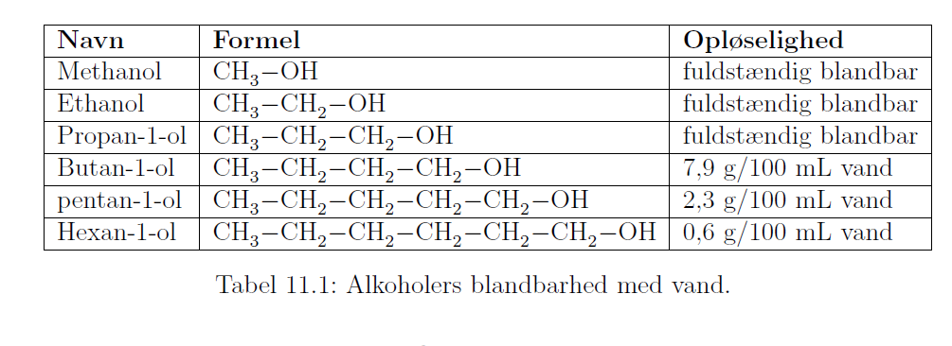
Alkoholers egenskaber - opløselighed

Slide 22
Opgaver
Opgaver: 12-13
20 min.

Slide 23
Fremstilling af ethanol
Den bedst kendte alkohol er ethanol – der i daglig tale blot hedder alkohol
Ethanol findes i vin, øl og spiritus
Den findes også i husholdningssprit (vinduespudsning)
Ethanol kan fremstilles på flere måder, bla. ved addition og ved gæring

Slide 24
Ethanol fremstillet ved addition
Ethanol til brug i den kemiske industi fremstilles ved addition
Ved denne reaktion reagerer gassen ethen (findes fx i Nordsøen) med vand på dampform og danner ethanol

Slide 25
Ethanol fremstillet ved gæring
Den ethanol der findes i øl, vin og spiritus fremstilles ved gæring
Gæring er en proces hvor glycose (der findes i planter) omdannes til ethanol og carbondioxid
Reaktionsskema: C₆H₁₂O₆(aq) → 2C₂H₅OH(l) + 2CO₂(g)
Reaktionen skal foregå som en anaerob proces, dvs. en proces hvor der ikke er dioxygen til stede
Hvis der er dioxygen til stede, omdannes glycose i stedet til vand og carbondioxid
Det er gærceller der omdannes glycose til ethanol og carbondioxid, heraf navnet gæring

Slide 26
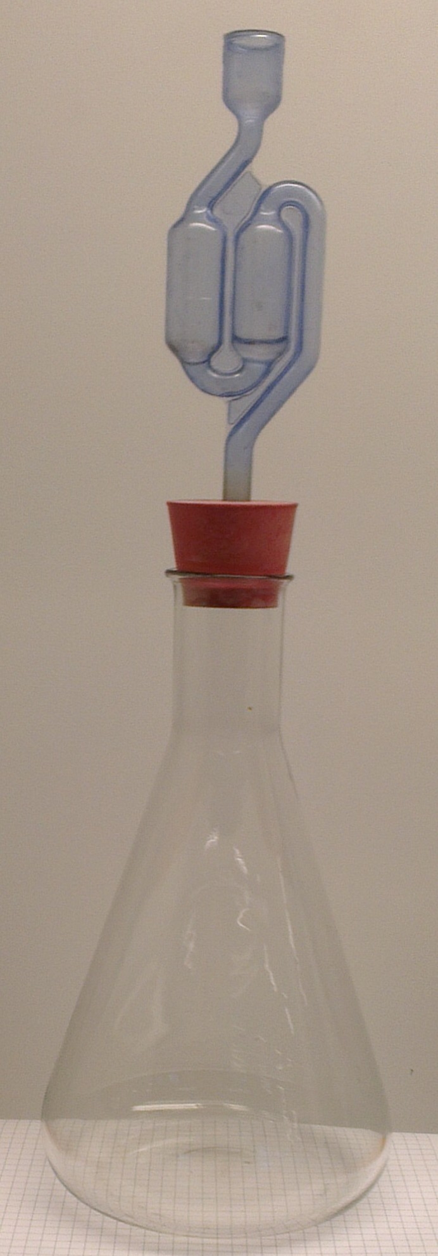
Ethanol fremstillet ved gæring
For at fremstille ethanol, blandes vand, glycose, gær og næringssalte (til gærcellerne) i en kolbe
For at sikre at der ikke kommer dioxygen ind og at produceret carbondioxid slipper ud, sætter man et gærrør på kolben (en vandlås)

Slide 27
Opgaver
Opgaver: 14
15 min.

Slide 28
Opgaver
Læs artiklen ”Bioethanol” (ligger på Lectio)

Slide 29
Oversigt
Alkoholers struktur (hydroxy)
Navngivning (én hydroxygruppe, flere hydroxygrupper, sidekæder)
Isomeri
Anvendelse (eksempeler)
Brændbare
Polaritet og blandbarhed med vand
Fremstilling (addition og gæring)

